Slide 1

《亮剑》同人架空历史微电影 · 项目介绍
破晓龙城
一段架空的相逢，一份真实的铭记。
12场 · 104镜 · 原脚本10分钟 / 依据 mc-xj/duanju 当前仓库
01 / 30
Notes:
《破晓龙城》是一部《亮剑》同人架空历史微电影。原脚本由十二场、一百零四个剧情镜头组成，正片加片尾共十分钟。今天先走进故事与人物，再看十二场如何推进，最后介绍仓库已经形成的视觉和制作资产。贯穿作品的，是一段架空的相逢，以及对普通人的真实铭记。

Slide 2
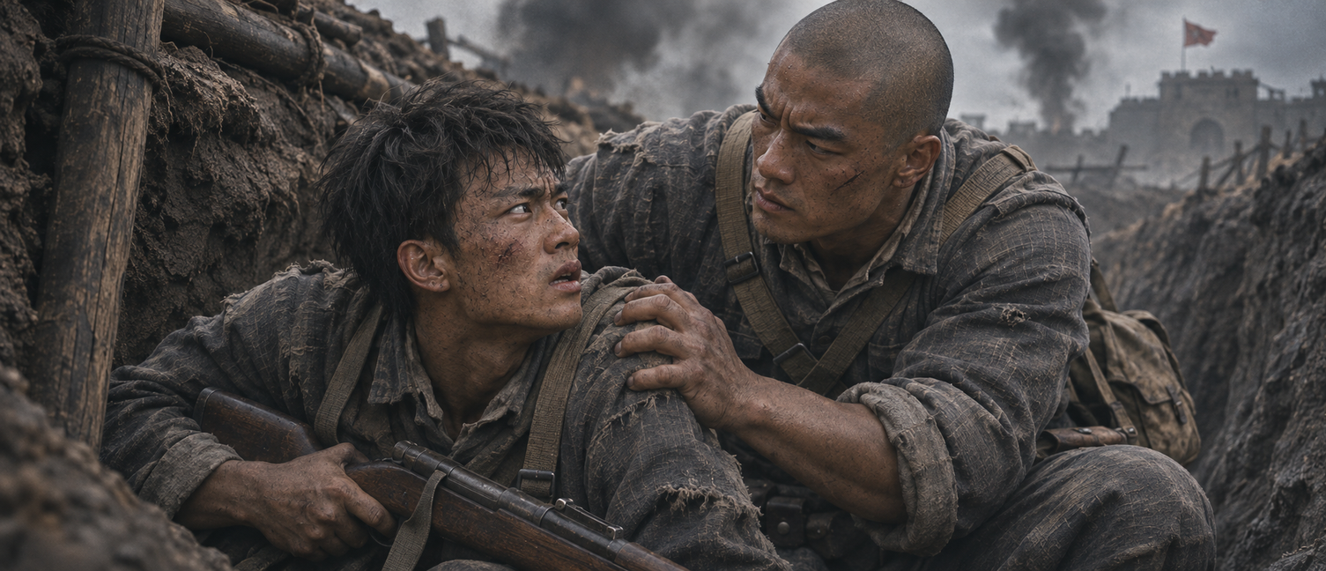
故事 / THE PREMISE
他想让更多人活下来
雨夜里，历史系学生陈峰
进入1945年的架空太原，
成为独立团新兵陈小满。
他带着修城的记忆献计，
也在战火中理解：
纸上的一行字，
可能就是一个人的一生。
1-2-05 / 陈峰认出了那个熟悉的“和尚”
穿越带来机会，牺牲改变了他理解历史的方式。
来源：文学润色版剧本；分镜图1-2-05
02 / 30
Notes:
陈峰原本是研究太原战役的历史系学生，一场雨夜让他进入一九四五年的架空太原，成为独立团新兵陈小满。他认出魏大勇，也就是和尚，却必须面对陌生身体和真实战火。陈小满曾经修城的记忆，让他有机会提供情报；亲历战友牺牲，则使他懂得史书的一行字背后可能是一个人的一生。他最初想让更多人活下来，最终带回了对生命的另一种理解。

Slide 3

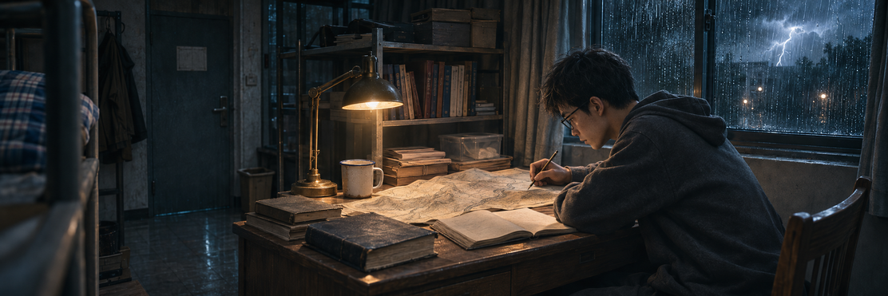
设定 / TWO TIMELINES
两条时间线，一次相逢
现代 / 雨夜宿舍
架空1945 / 太原南门
研究1949年太原战役的史料
陈小满的记忆与独立团的行动
真实太原解放于1949年4月24日；片中1945年攻城属于架空虚构。
来源：文学润色版 · 双时间线前缀与史实对照
03 / 30
Notes:
作品明确区分两条时间线。现代线从大学宿舍和一九四九年太原战役研究出发；另一条是架空的一九四五年太原战场，由陈小满的劳役记忆和独立团行动展开。真实太原解放于一九四九年四月二十四日，片中一九四五年的攻城情节属于虚构。这一设定保留了历史的现实锚点，也为人物相逢提供了创作空间。

Slide 4
人物成长 / THE ARC
从改写结局，到铭记普通人
渴望
承担
震颤
铭记
希望悲剧
更早结束
献计与引路
开始影响战局
首次开枪
亲历战友牺牲
回到现实
留下普通人的名字
他带回来的，是对生命的理解。
从“那些人也许能活下来”，走向郑重写下“致敬先辈”。
来源：文学润色版 · 陈峰角色弧光；成长阶段为本PPT整理
04 / 30
Notes:
这里把陈峰的成长整理为四个阶段。首先是渴望，希望那些悲剧能早一些结束；接着是承担，他以献计和引路开始影响行动；再往后是震颤，首次开枪和战友牺牲让战争变得无法抽象；最后是铭记，他回到现实，为普通人的名字留下位置。从最初的愿望，到郑重写下致敬先辈，变化发生在他理解历史的方式上。

Slide 5
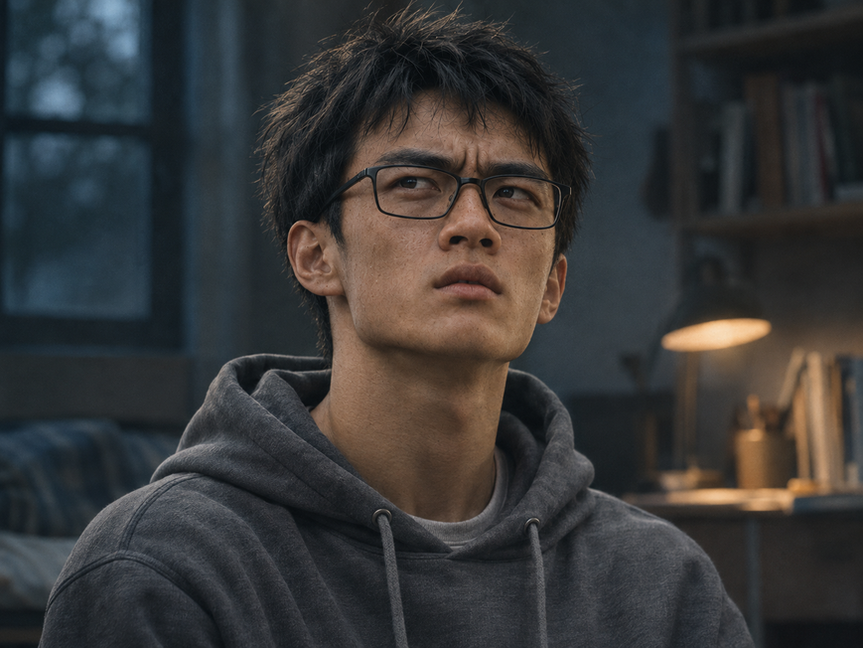
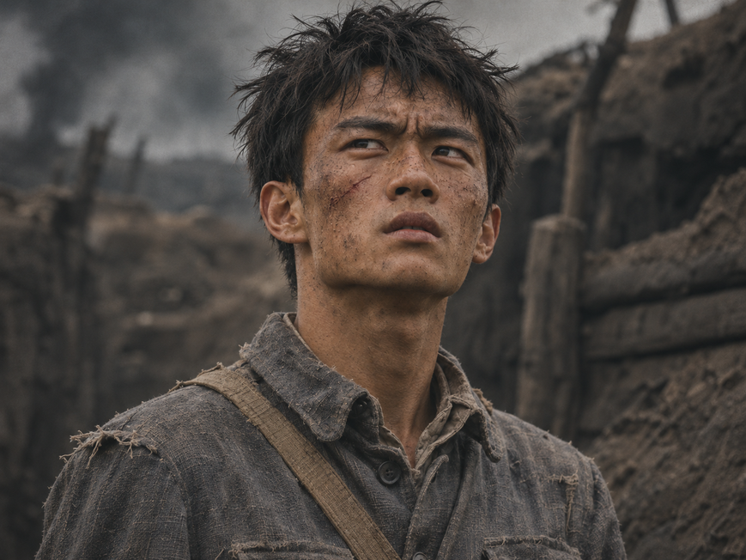
主角 / 陈峰与陈小满
同一张脸，两段人生
陈峰 / 22岁历史系学生
陈小满 / 20岁独立团新兵
现代分镜：灰卫衣、黑框眼镜
修城劳役经历，成为情报的来源
依据：人物参考与文学润色版；双身份肖像为PPT独立重绘
05 / 30
Notes:
现代的陈峰是二十二岁的历史系学生，战时的陈小满是二十岁的独立团新兵。两段记忆逐渐融合，但两种身份的视觉状态必须区分。现代分镜里的灰卫衣和黑框眼镜，应以剧本和具体分镜文字为准；陈小满的修城劳役经历，则解释了他为什么认识城防地形。这一版根据参考图单独绘制电影肖像；人物参考图锁定面孔，分镜文字决定实际服装和情境。

Slide 6
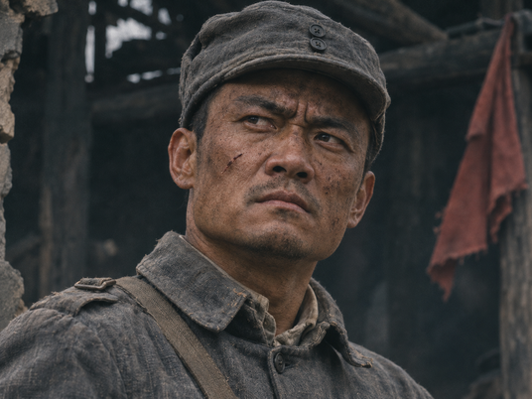

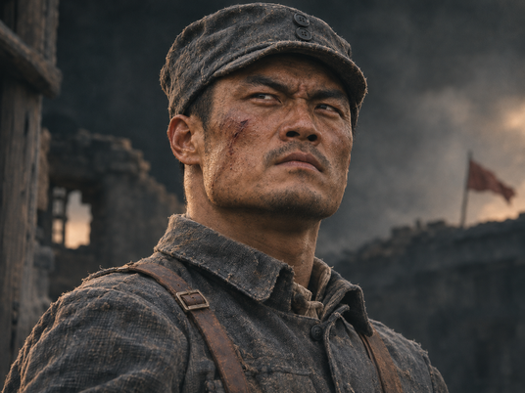
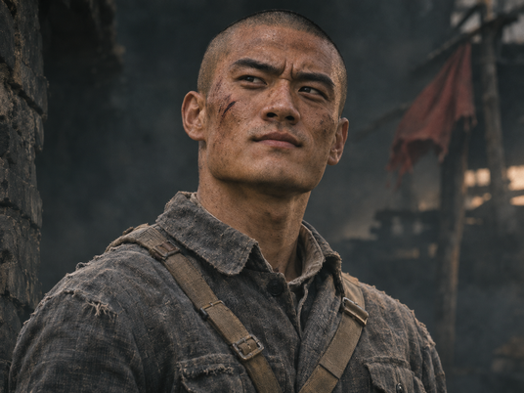
人物群像 / 独立团
勇气、核验与执行
李云龙
赵刚
张大彪
魏大勇
团长 / 敢战，也爱兵
政委 / 细致核验
一营营长 / 行动执行
和尚 / 警卫员
不拿性命赌未证实的猜测
以兵册和侦察核验风险
夜袭仓库，率队冲向缺口
护住新兵，率队走涵洞
每个人的选择，共同决定这场行动如何向前。
依据：文学润色版角色表；肖像按人物参考独立重绘
06 / 30
Notes:
独立团群像通过不同职责共同推进行动。李云龙敢战也爱兵，不愿拿弟兄的性命赌未经核实的猜测；赵刚通过兵册与侦察核验情报，补足风险判断。张大彪承担夜袭与主攻的执行，率队冲向缺口。魏大勇就是和尚，他始终护住新兵，并带领小队走涵洞。这些人物的选择互相补足，也使战局推进具有具体的责任归属。

Slide 7
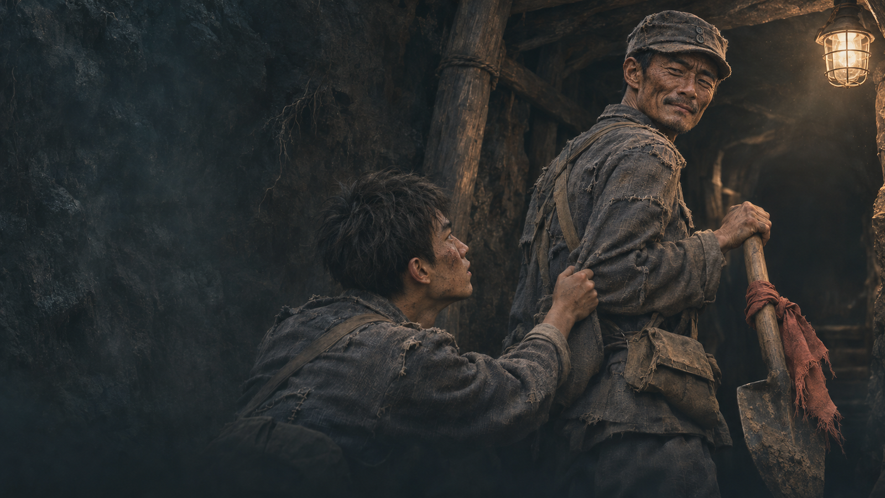
王根生 / 一营老班长
“叫你……好好念书。”
他护住新兵，也守住了行动的机会。
陈峰记住的，是这个普通人的名字。
画面：坑道里最后的告别。
引语：第8场战士转述王根生的遗言。
依据：文学润色版第7—8场；告别画面为PPT专用重绘
07 / 30
Notes:
王根生是一营老班长，也是陈峰最直接感受到的守护者。他护住新兵，在坑道危机中领命守住洞口，最终为行动牺牲。画面选的是坑道里的最后告别，页面上的遗言则来自第八场战士的转述：叫你好好念书。这里让画面和转述相互照应，胜利的重量由一个普通人的名字承载。

Slide 8
分场导航 / 雨夜 — 战场 — 归来
十二场，走过一个人的转变
01 雨夜翻页
02 战壕醒来
03 窑洞献计
04 东关夜袭
05 灯下定策
06 三日挖壕
07 坑道险局
08 破城号角
09 涵洞突入
10 司令部决战
11 城头余晖
12 归来与注脚
来源：12场独立分镜；当前标题卡按分场顺序标为第1—12集，原脚本为连续10分钟
08 / 30
Notes:
十二场按原脚本顺序展开。雨夜翻页和战壕醒来完成穿越与落地；窑洞献计、东关夜袭和灯下定策建立行动依据；三日挖壕与坑道险局把劳动和牺牲推向前台。破城号角、涵洞突入和司令部决战完成进城与战斗，城头余晖和归来与注脚收束人物成长。当前分集标题卡按这十二个分场标示集数，原脚本仍是一条连续十分钟的叙事。

Slide 9

01
雨夜翻页
00:00—00:35 · 5镜 · 35秒
雷光之后，历史翻开另一页。
他的疲倦与执着，都停在悬起的笔尖上。
雨夜伏案 → 惊雷白光 → 旧地图翻页
来源：第01段独立分镜；时间码清单；1-1-01
09 / 30
Notes:
第一场雨夜翻页，原脚本从零分零秒至零分三十五秒，共五镜、三十五秒。陈峰在宿舍研究史料，惊雷与白光打断现实，旧地图的翻页引出另一条历史。开场画面先让观众熟悉书桌、窗户和台灯，为结尾重回同一空间建立记忆。
他的疲倦与执着，都停在悬起的笔尖上。

Slide 10
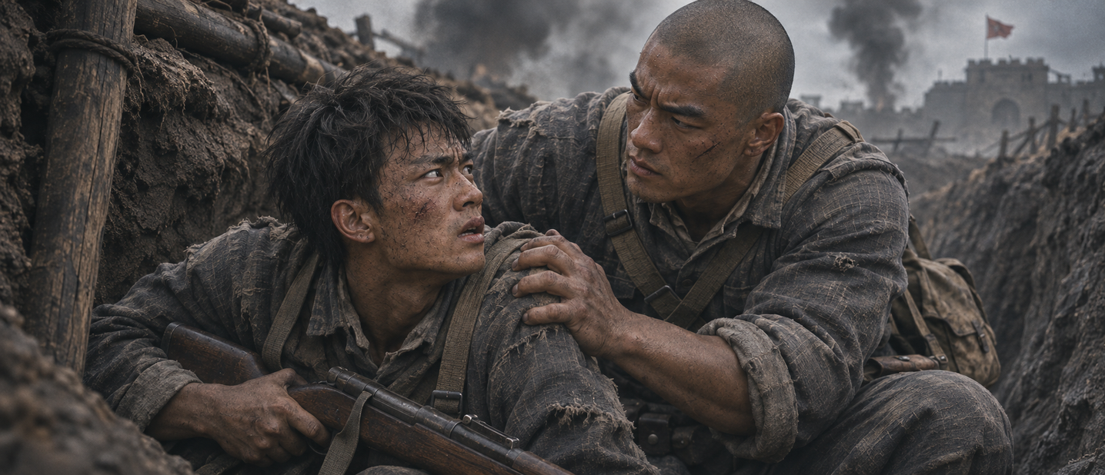
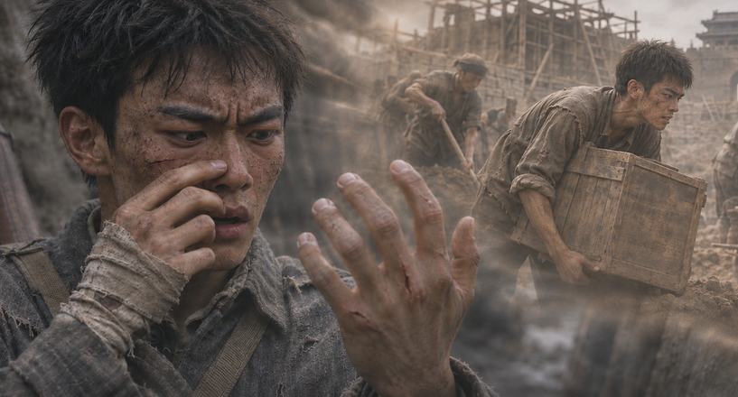
02
战壕醒来
00:35—01:15 · 7镜 · 40秒
劳役记忆闪回，
解释城防情报从何而来。
现实冲击：和尚救援，陈峰认出了熟悉的面孔。
修城的记忆，先于答案醒来。
依据：第02段分镜及时间码；画面为PPT专用重绘
10 / 30
Notes:
第二场战壕醒来，从零分三十五秒到一分十五秒，共七镜、四十秒。陈峰在战壕中面对战争，和尚将他救下。修城劳役的记忆通过闪回出现，解释城防情报为什么会进入他的意识。熟悉的面孔与陌生的处境共同构成落地后的冲击。
认出和尚的一瞬，恐惧里有了一点可以抓住的熟悉。

Slide 11
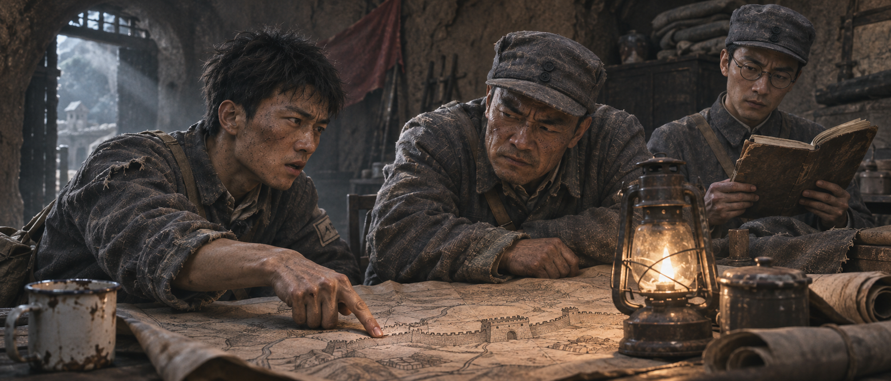
03
窑洞献计
01:15—02:47 · 16镜 · 92秒
情报必须被核验，
猜测不能换命。
陈峰指出暗堡与旧墙脚。
赵刚核对来历，
东关仓库线索浮现。
作战图前，记忆必须接受兵册与侦察的核验。
指尖微颤，话却必须说清：信任需要被一条条核实。
窑洞献计 → 兵册与侦察核对 → 东关线索
依据：第03段分镜及时间码；画面为PPT专用重绘
11 / 30
Notes:
第三场窑洞献计，从一分十五秒到二分四十七秒，共十六镜、九十二秒，是情报核验的核心段落。陈峰指出暗堡与旧墙脚，赵刚通过兵册和侦察核对其来历与说法。东关仓库线索随后出现，使下一步夜袭有了前因。这里强调战场决策不能只靠一句未经验证的话。
指尖微颤，话却必须说清：信任需要被一条条核实。

Slide 12
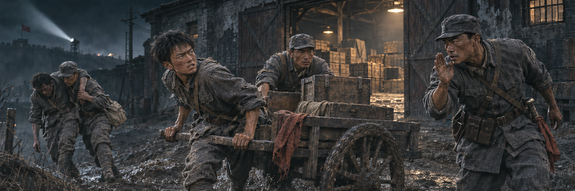
04
东关夜袭
02:47—03:32 · 8镜 · 45秒
物资没有搬空，代价已经到来。
推车的肩膀仍在用力，回望的目光先寻找落后的同伴。
抬箱暴露 → 舍下余货 → 带着伤员与部分物资撤离
依据：第04段分镜及时间码；画面为PPT专用重绘
12 / 30
Notes:
第四场东关夜袭，从二分四十七秒到三分三十二秒，共八镜、四十五秒。小队潜行接近仓库，抬箱时暴露，最终护送伤员和部分物资撤离。仓库仍留下未搬走的货箱，胜利从一开始就与资源有限和行动代价相连。这一场为下一场的有限条件定策提供承接。
推车的肩膀仍在用力，回望的目光先寻找落后的同伴。

Slide 13
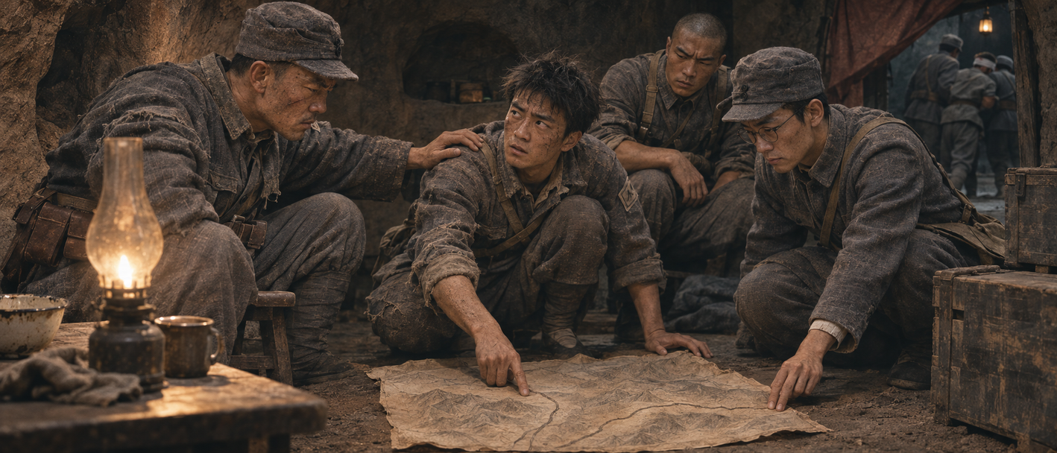
05
灯下定策
03:32—04:17 · 8镜 · 45秒
有限物资，只够一处缺口
正面主攻
张大彪率队争取城墙缺口
涵洞迂回
和尚带队，陈小满引路
灯下的选择，建立在有限物资和已核实情报上。
两条路线，只为少死几个弟兄。
依据：第05段分镜；画面专用重绘；路线仅为剧情关系
13 / 30
Notes:
第五场灯下定策，从三分三十二秒到四分十七秒，共八镜、四十五秒。现有物资只够争取一处缺口，行动因此分为两路：张大彪带主攻队争取城墙缺口，和尚带小队经涵洞迂回，陈小满负责引路。页面只说明剧情中的双路关系，不作为真实战场示意。陈峰的目标很具体，就是让弟兄们少死几个。
一只按在肩上的手，让“少死几个”有了被认真倾听的分量。

Slide 14
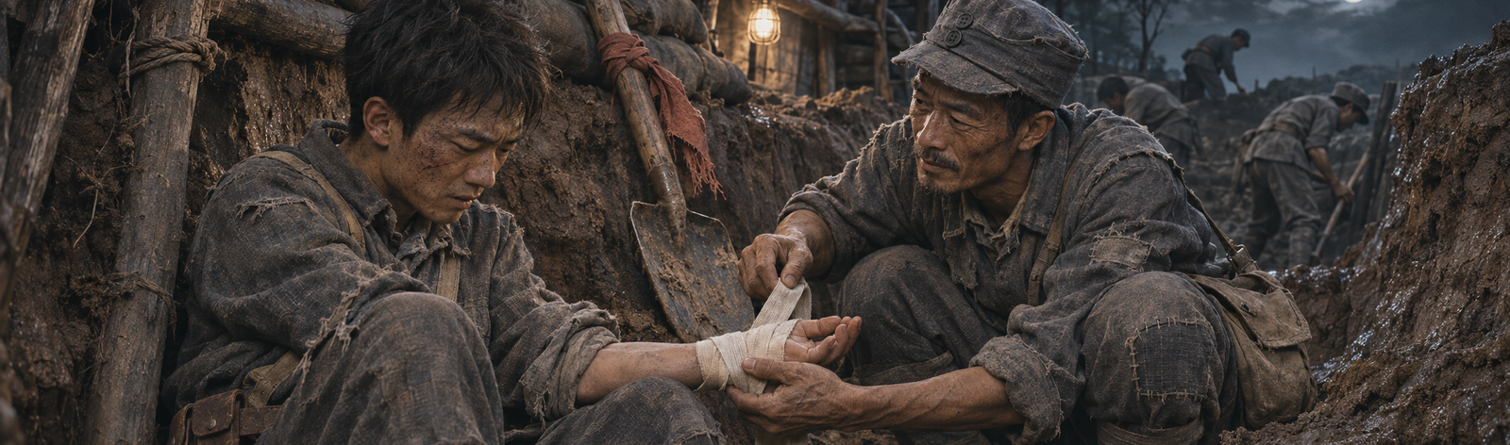
06
三日挖壕
04:17—05:02 · 9镜 · 45秒
没有号声的夜里，双手挖出路。
粗糙的手包住年轻的手，红布还缠在铁锹木柄。
三日作业 → 老兵照应 → 炮火下继续挖壕
依据：第06段分镜及时间码；画面为PPT专用重绘
14 / 30
Notes:
第六场三日挖壕，从四分十七秒到五分零二秒，共九镜、四十五秒。三日作业通过蒙太奇推进，王根生的照应与炮火下继续挖壕交织。没有冲锋号的夜晚同样决定战争如何向前，劳动、受伤和守护构成这一段的重量。
粗糙的手包住年轻的手，红布还缠在铁锹木柄。

Slide 15
07
坑道险局
05:02—05:42 · 7镜 · 40秒
老班长转身，把危险留给自己。
核对方位 → 敌军凿击 → 王根生领命守住洞口
依据：第07段分镜及时间码；画面为PPT专用重绘
15 / 30
Notes:
第七场坑道险局，从五分零二秒到五分四十二秒，共七镜、四十秒。陈峰与工兵核对方位时，敌军凿击的危险迫近。王根生领命转身守住洞口，陈峰拉住他的袖口，形成一次简短的告别。画面停留在人的选择上，为后续牺牲消息留下情感悬念。
袖口被攥住，班长却只回以一个安慰人的笑。

Slide 16
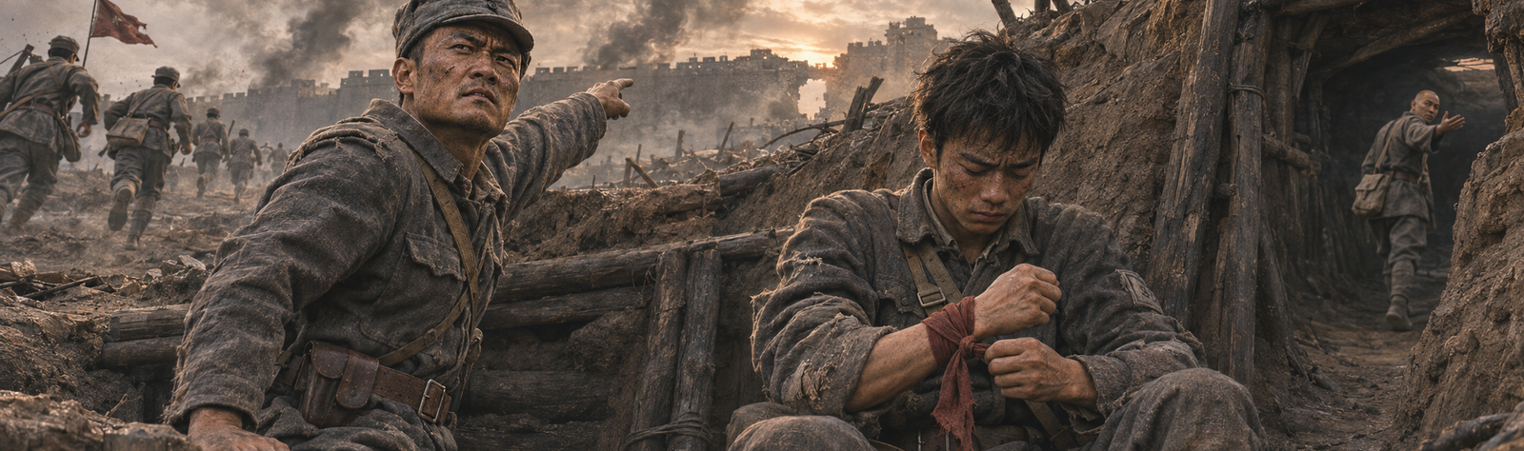
08
破城号角
05:42—06:42 · 10镜 · 60秒
南门打开，有人却没等到。
他低头系紧红布，再带着班长留下的牵挂向前。
牺牲消息 → 南门破口 → 主攻与涵洞分路
依据：第08段分镜及时间码；画面为PPT专用重绘
16 / 30
Notes:
第八场破城号角，从五分四十二秒到六分四十二秒，共十镜、六十秒。总攻前，战士带来王根生牺牲的消息；随后南门出现破口，主攻队与涵洞小队按计划分路。陈峰从班长的铁锹取下红布，带着这份记忆出发。南门终于打开，但有人已经没能等到。
他低头系紧红布，再带着班长留下的牵挂向前。

Slide 17
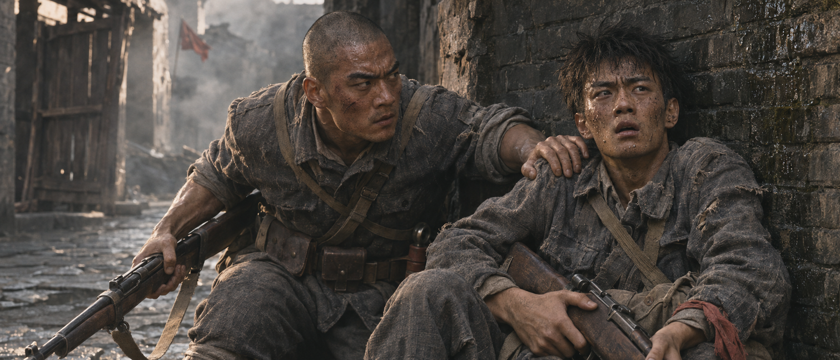
09
涵洞突入
06:42—07:27 · 8镜 · 45秒
枪声之后，
他无法立刻放下枪。
涉水潜行，街巷遇敌。
首次开枪带来的震颤，
在和尚拉他离开后
仍没有消失。
和尚折回街口，把失神的陈峰拖离暴露位置。
护在肩上的手把他拉回掩体，枪响后的震颤仍未散去。
涉水潜行 → 街巷遇敌 → 首次开枪后的失神
依据：第09段分镜及时间码；画面为PPT专用重绘
17 / 30
Notes:
第九场涵洞突入，从六分四十二秒到七分二十七秒，共八镜、四十五秒。小队涉水潜行，在城内街巷遇敌，陈峰首次开枪后的失神成为这场的情感落点。和尚折回来把他拖离暴露位置，但战斗带来的震颤没有立刻消失。镜头借此停留在一个年轻人怎样承受战争。
护在肩上的手把他拉回掩体，枪响后的震颤仍未散去。

Slide 18
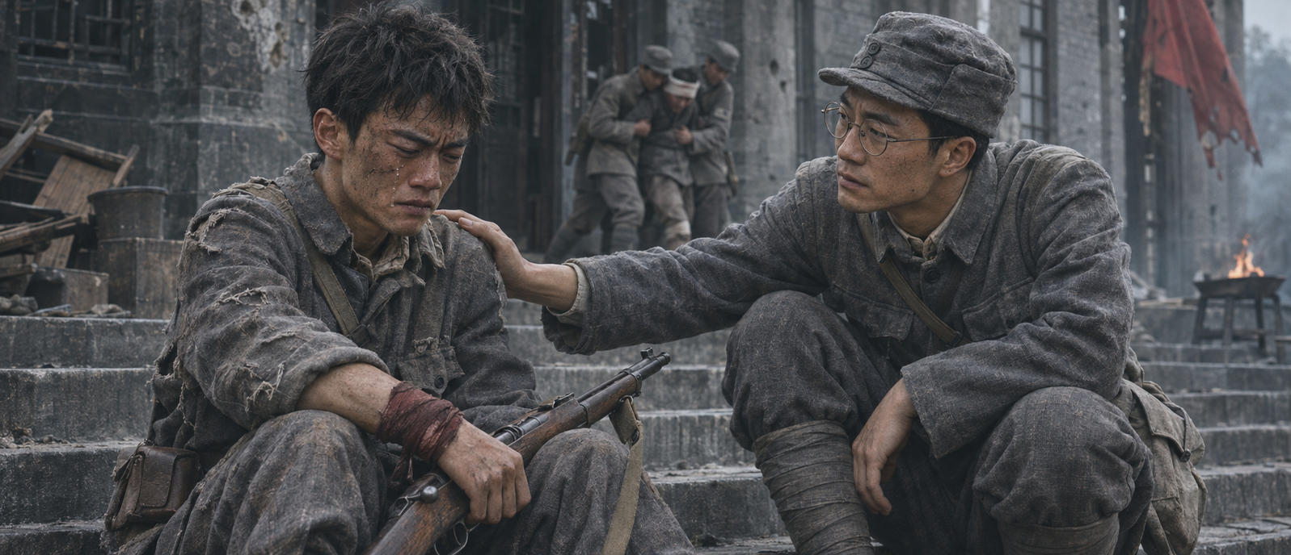
10
司令部决战
07:27—08:12 · 8镜 · 45秒
守备楼拿下，
眼泪才落下来。
“班长……
他没等到这一天。”
山田健二为虚构守备队长；
其负隅顽抗在此终止。
赵刚走到陈峰面前，胜利与失去落在同一刻。
赵刚蹲下来，给年轻人的眼泪留出一个可以落下的地方。
院门推进 → 顽抗终止 → 赵刚走近陈峰
依据：第10段分镜及时间码；画面为PPT专用重绘
18 / 30
Notes:
第十场司令部决战，从七分二十七秒到八分十二秒，共八镜、四十五秒。院门推进后，虚构守备队长山田健二仍负隅顽抗，抵抗最终终止。赵刚走近陈峰，守备楼已经拿下，陈峰的眼泪却在此时落下。他说班长没有等到这一天，战果因此又回到具体的失去。
赵刚蹲下来，给年轻人的眼泪留出一个可以落下的地方。

Slide 19
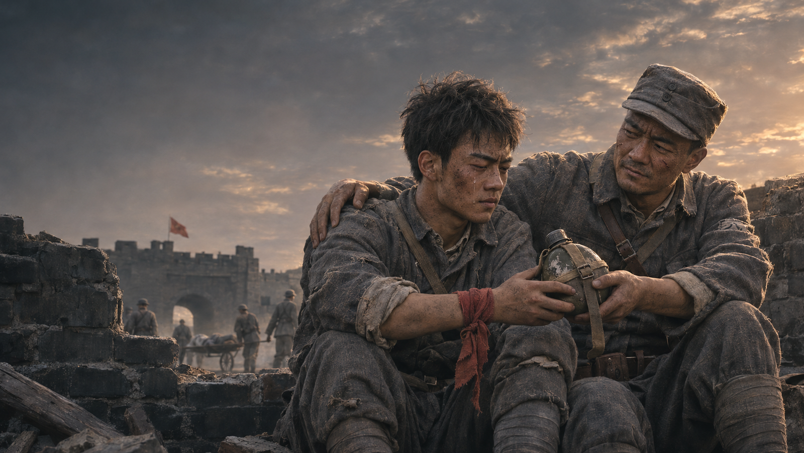
11
城头余晖
08:12—09:12 · 10镜 · 60秒
怕，还敢往前走。
“可亮剑，不是叫弟兄们白白送命。”
红旗与担架 → 城头对话 → 夕光渐白
依据：第11段分镜与李云龙对白；画面为PPT专用重绘
19 / 30
Notes:
第十一场城头余晖，从八分十二秒到九分十二秒，共十镜、六十秒。城头有红旗，城下有担架，欢呼与哭声同时存在。李云龙和陈峰的对话把勇气与爱兵放在一起：怕还敢往前走，而亮剑不是叫弟兄们白白送命。夕光渐白，把人物送向归来。
夕光照着残墙，水壶与轻拍后背的手接住无声的疲惫。

Slide 20
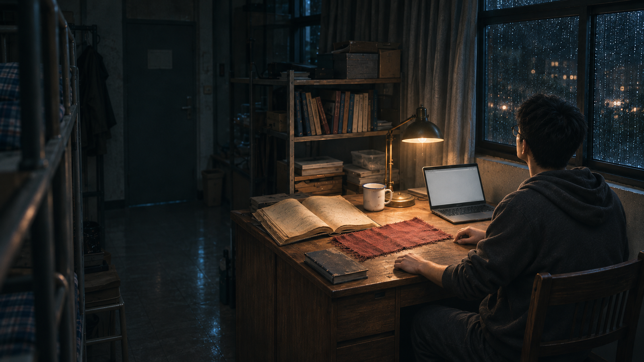
12
归来与注脚
09:12—09:52 · 8镜 · 40秒
史书没有改年，红布留了下来。
抚平布角，再望向窗外：肩背慢慢放松，记忆没有散去。
雨停惊醒 → 红布与书页 → 敲下“致敬先辈”
依据：第12段分镜及时间码；画面为PPT专用重绘
20 / 30
Notes:
第十二场归来与注脚，从九分十二秒到九分五十二秒，共八镜、四十秒。陈峰在雨停后的宿舍惊醒，论文中的现实年份没有改变，右腕红布和书页却留下了另一条历史的印痕。他将红布放在旧书旁，最终敲下致敬先辈。相逢是否能被解释不再是核心，记住那些人变得更重要。
抚平布角，再望向窗外：肩背慢慢放松，记忆没有散去。

Slide 21


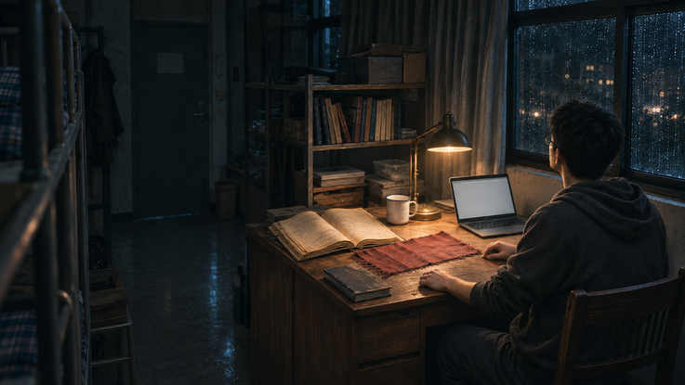
信物 / THE RED CLOTH
一截红布，越过两个时代
铁锹上的信物
右腕上的印痕
旧书旁的纪念
总攻前，从老班长的铁锹取下
归来后，干净右手与旧布并置
解下、抚平，再抬头望向窗外
牺牲从抽象的历史，变成可以触摸、可以留下的记忆。
依据：第8、12场；信物画面按PPT文字独立重绘
21 / 30
Notes:
红布的三个状态把两个时代连接起来。总攻前，它从王根生的铁锹上被取下；归来后，它仍在陈峰的右腕，与干净的右手形成对照；最后，陈峰解下红布、抚平并放在旧书旁。页面按剧情顺序连接这三个状态，使抽象的牺牲成为可以触摸、可以保存的记忆。

Slide 22

视觉 / LIGHT AND MEMORY
冷蓝雨光，暖黄灯下
现代：冷蓝与暖黄对照
战场：青灰土黄至傍晚橘金
玻璃、台灯、旧纸页，让现实具有触感。
硝烟、残墙与夕光，使胜利保留伤痕。
写实战争电影 · 35mm胶片颗粒 · 低饱和 · 自然光向
原脚本2.39:1、24fps；当前静帧1916×821，成片需统一画幅。
依据：文学润色版风格；现代与城头画面为PPT专用重绘
22 / 30
Notes:
现代线用冷蓝窗光和暖黄台灯对照，玻璃、纸页与电脑建立现实生活的触感。历史线以青灰、土黄和硝烟表现战场，到傍晚转向橘金，但残墙与烟尘仍在。剧本要求写实战争电影、三十五毫米胶片颗粒、低饱和和自然光向。原脚本标注宽银幕二点三九比一、每秒二十四帧，当前静帧是一千九百一十六乘八百二十一，成片还需要统一画幅。

Slide 23

首尾呼应 / THE SAME ROOM
回到同一张书桌
开场 / 窗外雨夜
归来 / 雨已经停
他想从资料里找到一个更早结束的结局。
同一盏灯下，红布让那场经历不再无迹可寻。
床侧机位 · 左后台门 · 右后窗户 · 桌上台灯与地图保持相对位置
依据：第1、12场空间轴线；首尾画面为PPT专用重绘
23 / 30
Notes:
开场雨夜与归来雨停，共用观众已经记住的书桌布局。床侧机位、左后门、右后窗，以及台灯与地图的相对位置维持呼应。开场时陈峰从史料里寻找一个更早结束的结局，归来时同一盏灯下多了红布。这种变化让相逢在熟悉空间里留下可见的痕迹。

Slide 24
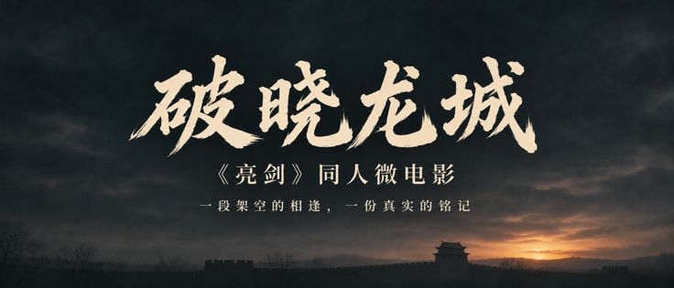
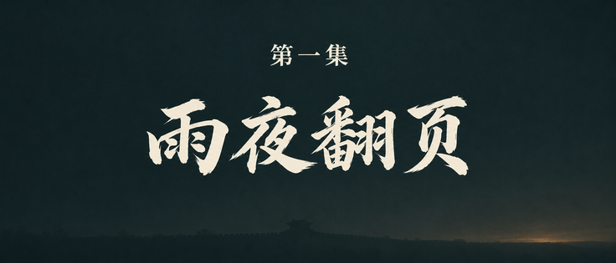
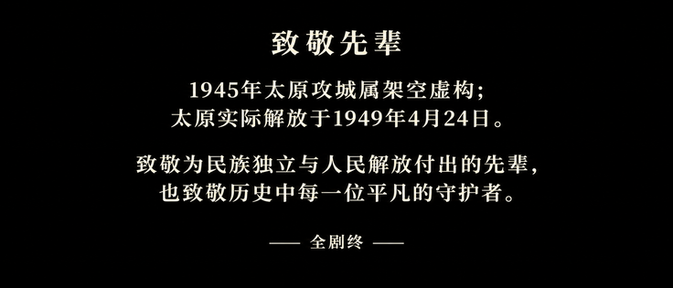
字幕资产 / TITLES
片头、分集标题、片尾
01 / 命名作品
02 / 导航分场
03 / 收束余音
1张片头
12张集数与分场标题
1张史实说明与致敬
全部为1916×821 PNG；每张独立命名，按用途分文件夹保存。
分集卡使用分场标题，从“第一集·雨夜翻页”至“第十二集·归来与注脚”。
来源：字幕卡目录；展示片头、第01集与片尾样张
24 / 30
Notes:
字幕卡承担三个任务。片头命名作品，十二张集数与分场标题卡帮助导航，片尾以史实说明与致敬收束余音。现有十四张图片全部为一千九百一十六乘八百二十一的独立PNG文件。分集标题从第一集雨夜翻页到第十二集归来与注脚，沿用的是分场名称；这一页展示片头、第一集与片尾样张。

Slide 25
制作资产 / THE REPOSITORY
文字与画面，逐镜对应
剧本与分镜总册
人物与分镜图片
原始稿、全面修订版、文学润色版
融合修订总册与12份逐场Word
8张人物参考，含陈峰两个时代版本
104张剧情关键帧，按场次与镜号保存
AI提示词与生成表
时间码与字幕资产
中英文视频、首帧与负向提示词
人物锚点、镜内节拍与替代拍法
JSON时长清单、双稿对照与制作说明
14张片头、片尾及分集字幕卡
同一个镜号，贯穿剧本、提示词、时间码和画面。
来源：README；01—06资料目录、分镜图片与字幕卡清点
25 / 30
Notes:
仓库把文字和画面按镜号组织起来。剧本有原始稿、全面修订版与文学润色版，执行层有融合分镜总册和十二份逐场Word。视觉层有八张人物参考和一百零四张剧情关键帧；提示词层包含中英文视频、首帧、负向词、人物锚点和镜内节拍。时间码JSON、双稿对照、制作说明和十四张字幕卡补足交付管理。一个镜号贯穿这些资料，便于后续逐镜制作与检查。

Slide 26
制作衔接 / FROM FRAME TO FILM
从静帧，到视听成片
01
02
03
04
剧本核对
首帧锁定
视频与声音
剪辑审校
画面、台词与时间码
确认镜号和剧情因果
人物、道具与场景轴线
保持跨镜头一致性
逐镜动态生成
配音、旁白与音效分轨
准确文字后期合成
核对时长、画幅与连续性
执行优先级：原稿画面、台词、时间码 ＞ Word镜头执行 ＞ XLSX生成提示。
长对白可跨反应镜；复杂破墙与群像通过短镜、绘景和分层合成完成。
来源：双脚本修改对照说明；文学润色版制作要求；流程为本PPT整理
26 / 30
Notes:
从静帧走向成片，可以整理为四个衔接环节。先核对剧本画面、台词和时间码，再锁定人物、道具和场景轴线的首帧，随后逐镜制作视频与分轨声音，最后合成准确文字并完成剪辑审校。仓库说明的执行优先级是原稿画面台词时间码优先，其次是Word具体执行，再其次才是XLSX提示。长对白可跨反应镜，复杂破墙与群像则通过短镜、绘景和分层合成处理。

Slide 27
声音 / SUBJECTIVE EXPERIENCE
让沉默，也参与叙事
雨声与雷声
枪响与耳鸣
远处的军号
键盘声
先建立宿舍现实，
再被白光抽空。
从战场喧嚣中抽离，
靠近陈峰的震颤。
推动总攻，
又在归来后似有回声。
一字一字，
敲下致敬先辈。
呼吸、停顿与环境声，给人物的感受留出位置。
来源：文学润色版镜头声音栏；听觉阶段为本PPT整理
27 / 30
Notes:
声音也构成一条主观体验的路径。雨声与雷声先建立宿舍现实，再被白光抽空；枪响后的耳鸣把观众从战场喧嚣拉近陈峰的震颤。远处的军号推动总攻，也在归来后似乎留下回声。最后，键盘一字一字敲下致敬先辈。呼吸、停顿与环境声，让人物感受有停留的位置。

Slide 28
时长与完成度 / CURRENT STATE
十分钟的原脚本，待完成的视听
592秒
8秒
10:00
＋
＝
104镜正片
原片尾字幕
原脚本总时长
已有：104张分镜关键帧、8张人物参考、14张字幕卡及配套文字资料。
仓库未见可验证的最终视频与完整音轨。
新增片头及12张标题卡若插入，需要重分配时长或调整片长。
依据：原时间码与分镜素材清点；PPT新图单独归档
28 / 30
Notes:
原脚本一百零四镜正片为五百九十二秒，加八秒片尾，合计十分钟。当前已有一百零四张分镜关键帧、八张人物参考、十四张字幕卡和配套文字资料，但仓库未见可验证的最终视频与完整音轨，所以这里不把静帧齐备等同于成片完成。后来新增的片头与十二张标题卡若插入，还需要重新分配原片时长，或者调整总片长。

Slide 29
内容依据 / SOURCE NOTES
每一页，都有出处
叙事与执行
文学润色版、双稿融合修订版、12份独立分镜
保留人名、剧情因果与分场标题，重新组织介绍表达。
时间与镜号
制作时间码清单.json、AI视频生成表
12场104镜、592秒正片与8秒片尾，均沿用原脚本。
画面与身份
仓库角色与分镜依据、PPT新绘场景及原字幕卡
新绘图仅作介绍插画；页脚与讲解备注提供依据。
本片为同人架空历史；真实太原于1949年4月24日解放，片中1945年攻城不作真实战史介绍。
仓库：mc-xj/duanju · 源版本17d50ee · PPT Master 6.9.0制作
29 / 30
Notes:
本介绍对不同类型的事实使用不同依据。叙事采用文学润色版、双稿融合修订版与十二份独立分镜，保留人名、因果和分场标题；时间与镜号采用JSON清单与AI生成表；人物身份与剧情依据来自仓库；这一版为PPT单独绘制场景与肖像，原字幕卡和记忆闪回样图仍作既有素材展示。新绘图按每页文字区域构图，强调眼神、手部动作与冷暖光，不替换原有分镜镜号；页脚与备注保留依据。最后再次明确，本片是一部同人架空历史作品，一九四五年攻城不作为真实战史呈现。

Slide 30
破晓龙城 / 致敬先辈
让普通人的名字，
被看见。
一段架空的相逢，一份真实的铭记。
致敬先辈，
也致敬历史中每一位平凡的守护者。
依据：文学润色版片尾主题；归来画面为PPT专用重绘 / 项目介绍结束
30 / 30
Notes:
故事从一位学生希望改变结局开始，最终落在如何记住普通人的名字。红布、旧书和雨停后的灯光，使这段架空相逢留下温度。致敬先辈，也致敬历史中每一位平凡的守护者。这就是《破晓龙城》希望留下的余音。

